Slide 1
Teorie sebeobrany

Slide 2
Základní studijní literatura
Základy osobní sebeobrany
Sebeobrana
Teorie sebeobrany
NÁCHODSKÝ, Z. (2006). Nebojte se bránit.
Pavelka, R. , Stich, J. (2015). Sebeobrana
ČERNÝ, P., GOETZ, M. (2004). Manuál obranné střelby.
Lawrence, K.A., Miller, R. (2018). Přiměřená sebeobrana: Efektivní rozhodování v násilné situaci.
Miller, R. (2017). Realita násilí: K čemu jsou bojová umění ve skutečném světě
Miller, R. (2018). Komunikace v konfliktu
Sutton, Ch. (2018). Psychologie sebeobrany: Jak rozvíjet způsob myšlení nutný pro přežití v dnešním světě

Slide 3
Od výcviku založeném na víře přes zkušenost k důkazům

Slide 4
Úvod prezentace a její cíle
Je zde velké množství různých systémů výcviku, odlišují se
  Pohybovými vzorci
  Taktikou
  Technickými prostředky
  …
Zajímá nás obecný přístup systému k informacím, širší filozofický rámec výcviku a interakce systému, instruktora a studentů

Slide 5
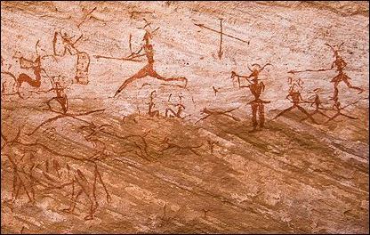
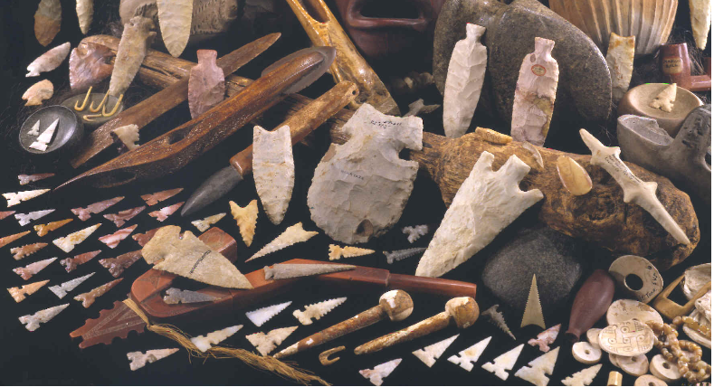
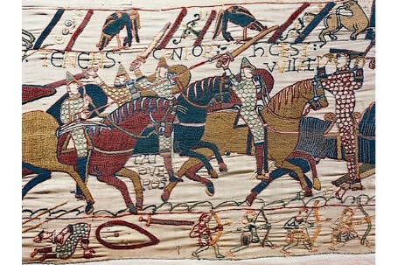
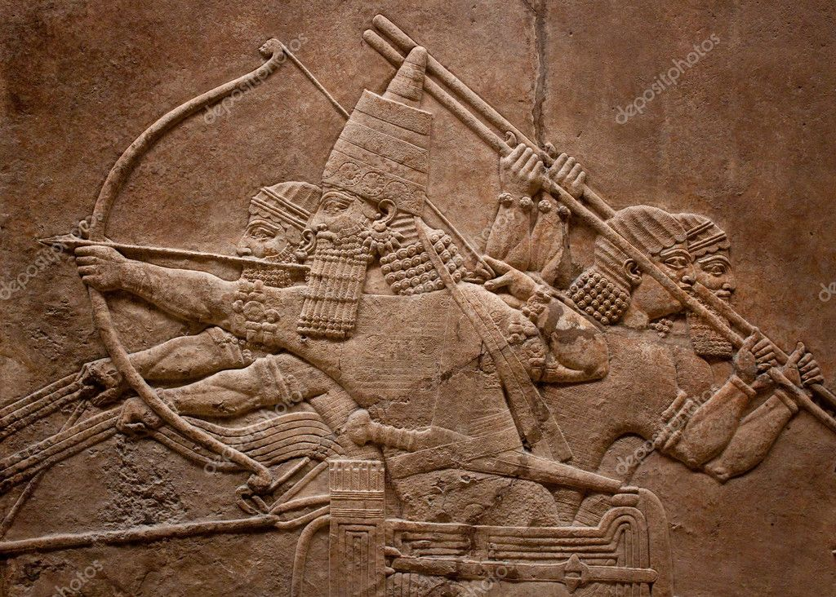
Vývoj obrany: nebezpečí zůstává…

Slide 6
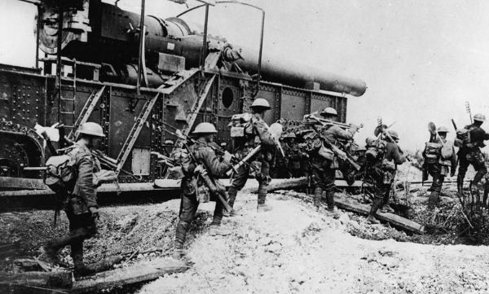
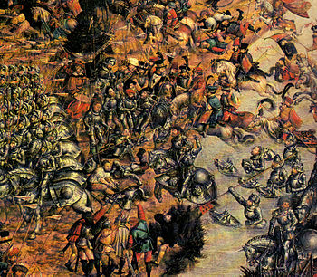
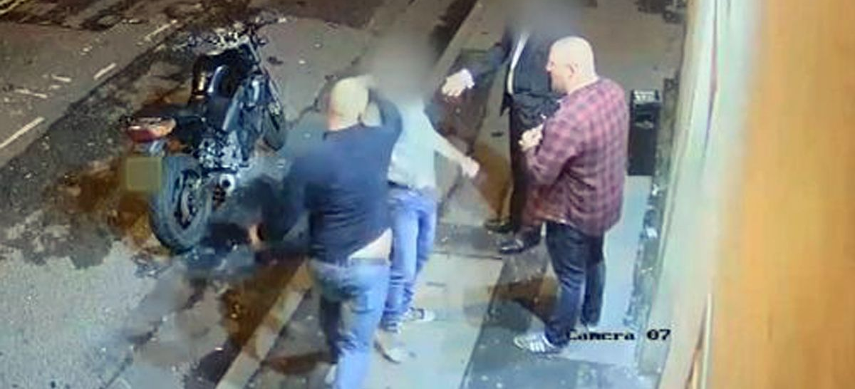
Vývoj obrany: nebezpečí zůstává…

Slide 7
Auguste Comte (1798-1857)
Tři stádia lidského myšlení
Religiózní, teologické (do 14. stol.)
Metafyzické (abstraktní) (do 19. stol.)
Vědecké, pozitivní

Slide 8
Přechod mezi stádií
Doplněk – objevují se nové myšlenky, mění se struktura
Dominance – doplněk vítězí nad starými, sociálně-kulturními zvyky
Konflikt – mezi starými a nastupujícími zvyky dochází ke konfliktu, chvíli převládá anarchie
Porozumění – jako přechodné stadium slouží metafyzika
Kultura – sociální struktura je ovlivněna kulturou
Pozitivistické stadium – umožňuje opravdové pochopení, jak společnost funguje

Slide 9
Auguste Comte (1798-1857)
Tři stádia lidského myšlení
religiózní, teologické (do 14. stol.): produkce všech jevů, které není možno vysvětlit jinak, je přisuzována nadpřirozeným silám a bytostem (1. animismus (fetišismus), 2. polyteismus, 3. monoteismus)
Metafyzické (abstraktní) (do 19. stol.): bůh nestojí přímo za vším, nadpřirozené síly jsou nahrazovány abstraktními silami (např. příroda).
Vědecké, pozitivní: absolutní poznání není možné; vědecké zákonitosti, následnosti a podobnosti mezi jevy, vysvětlení, založená na pozorování, pokusu a porovnávání; vědecké myšlení.

Slide 10
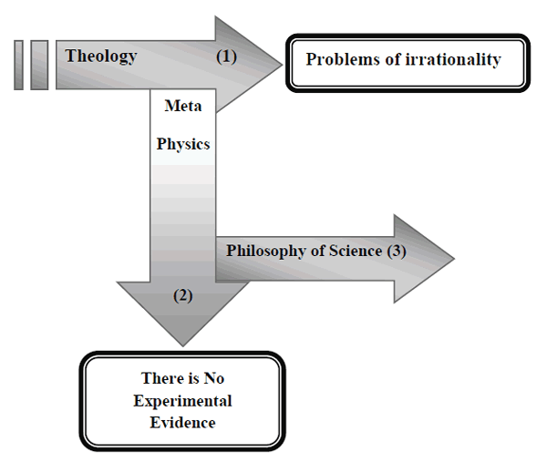
Auguste Comte (1798-1857)

Slide 11
Interakce systém – instruktor – student
systém
Jednotlivé prvky
Vztahy mezi prvky
instruktor
Vzdělání v systému
Zvnitřnění systému
student
Možnost přijmout informaci
Schopnost přijmout informaci
Osobnostní předpoklady
Podmínky organizace
Příležitost k uplatnění informace

Slide 12
Evoluce filozofického rámce výcviku
V prehistorii nepřemýšlíme o výcviku. Přežití bylo založené na osobní zkušenosti (i náhodě)
Výcvik založený na víře
  zejména v kulturách s vertikální sociální strukturou. Informace předává formálně stanovená osoba, dědic.
Výcvik založený na zkušenosti
  v otevřenějších kulturách, informace předává nejzkušenější osoba bez ohledu na původ
Výcvik založený na důkazech
  Současný trend a potřeba v demokratické společnosti

Slide 13
Výcvik založený na víře
víra
zkušenost
důkaz

Slide 14
Výcvik založený na zkušenosti
zkušenost
víra
důkaz

Slide 15
Komponenty výcviku
Teoretická příprava
Kondiční příprava
Technická příprava
Praktická aplikace
Řešení modelových situací
  hraní rolí, přehrávání scénářů zasazených v širším kontextu
  rozvoj řízení stresu
  možnost mnoha alternativních řešení
  rozvíjení schopnosti pozorovat, orientovat se, rozhodnout se a konat

Slide 16
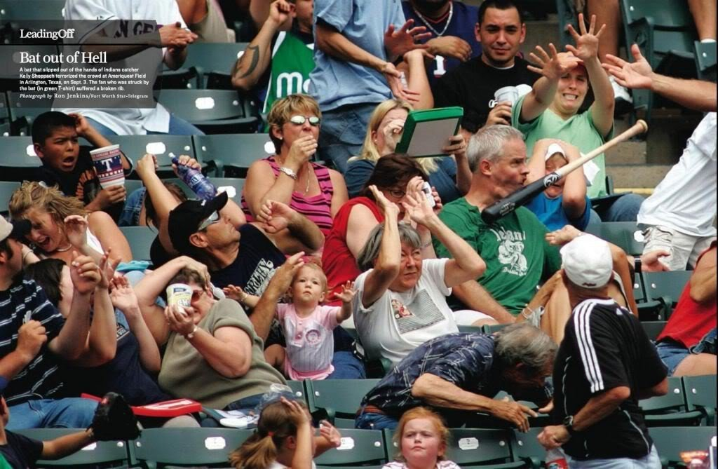

Slide 17
Výcvik založený na vědeckých důkazech
důkaz
zkušenost
víra

Slide 18
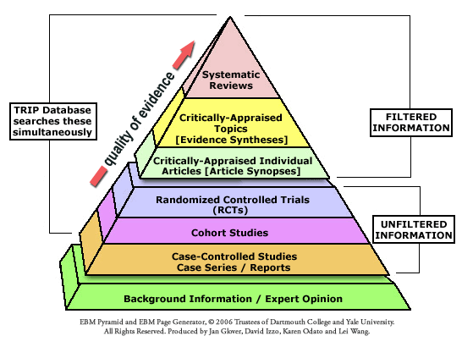
Sebeobrana založená na vědeckých důkazech

Slide 19
Interakční schéma systém – instruktor – student z pohledu filozofie výcviku
systém
Založený na vědeckých důkazech
instruktor
Vzdělání podpořené osobní zkušeností
student
Víra ve vzdělání podpořené osobní zkušeností

Slide 20
Vývoj teorie sebeobrany v Česku do 2. sv.v.
Sokolský zápas a šerm – byli blízko k sebeobraně, ne však sebeobranou
1907-1910 – džúdžucu/džúdó (F. Smotlacha, Vysokoškolský sport Praha)
1936 - Československý svaz Jiu-Jitsu
VARY, E. Jiu-jitsu. Umění japonské sebeobrany a tělesného zocelení. Praha : SFINX, 1919.
VARY, E., JAHELKA, J. Jiu – jitsu. Umění japonské sebeobrany a tělesného zocelení. Box. Praha : SFINX, 1921.
MIKOLÁŠEK, V. Jiu – jitsu. Khiha pro ty, kdož se chtějí státi nepřemožitelnými. Brno : Moravské nakladatelství, 1932.
ZÁBOJ, O. Úpoly. Tělesná výchova mládeže. 1937, ročník 8, č. 2.
MNO Boj zblízka. Sebeobrana. Praha : Ministerstvo národní obrany, 1938.

Slide 21
Vývoj teorie sebeobrany v Česku po 2. sv.v.
V poválečných letech počátek rozlišování džúdžucu (=sebeobrana) a džúdó (=sportovní zápas)
Šíma a Krákora – teorie tří stupňů bolesti
Vyčlenění sebeobrany jako samostatné třídy v sokolské soustavě:
  Úpoly
    Odpory, přetlaky, přetahy
    Zvedání a nošení břemen
    Potyky a zápas
    Rohování
    Sebeobrana
  Šerm
    Končířem
    Šavlí
    Kordem
ŠÍMA, F., KRÁKORA, B. Džiu – džitsu. Praha : Jaroslav Tožička, 1944
SLÍPKA, H., J. Umíte se bránit? Zápas jiu – jitsu. Praha : YMCA, 1947
MRÁČEK, V. Jiu – jitsu : Sebeobrana. Část I. Plzěň : Západočeská oblast Junáka, 1947
JIRSÁK, Z., KUKLA, J., ŠERÝ, V. Cvičení úpolnická a šerm. Příručka pro cvičitele 7. díl. Praha : Tělocvičná jednota Sokol, 1948

Slide 22
Vývoj teorie sebeobrany v Česku po 2. sv.v.
Publikace podle zaměření na specifickou cílovou skupinu:
  populárně naučné – určené pro laickou veřejnost
  odborně profesní – určené pro odborníky v různých oblastech (policie, armáda aj.)
  pedagogické – určené pro vzdělávání učitelů škol různých stupňů
Publikace podle prostředků, kterými byly cíle výcviku sebeobrany naplňovány:
  aplikace konkrétního úpolového sportu do sebeobrany
  kombinace různých úpolových sportů do sebeobrany
  vytváření vlastního sebeobranného systému

Slide 23
Vývoj teorie sebeobrany v Česku po 2. sv.v.
  Aplikace konkrétního úpolového sportu do sebeobrany
    Pojem sebeobrana byl i díky této literatuře chápan širokou veřejností jakou soustava džudistických chvatů nebo triků
    Zrůbek (1946), Mráček (1947), Matras (1956, 1957a, 1957b, 1957c, 1958, 1959, 1965, 1968), Šíma, Krákora (1957), Lebeda (1961, 1979, 1984), Lorenz, Kitayama (1963), Mašín, Zrůbek (1966), Mašin, Tůma (1969)

Slide 24
Vývoj teorie sebeobrany v Česku po 2. sv.v.
  Kombinace různých úpolových sportů do sebeobrany
Levský (1966, 1968, 1969, 1970) – džúdó, sambo, karate
  Náchodský a Honzík (1987), Z. Náchodský (1992, 1993, 2006) – osobní i profesní sebeobrana, právní, taktické, technické a psychologické stránky sebeobrany
  I. Fojtík (1984, 1990, 1994,...) – kompilace, zaměření pro TV
  Zelenaj (1992, 1993), Konečný (2000), Mádl (2000), Polák (1995, 2005), Novák (2007), Vágner, (2008), Havel (1995), Cibulka a Schovanec (1999, 2000)

Slide 25
Vývoj teorie sebeobrany v Česku po 2. sv.v.
  vytváření vlastního sebeobranného systému
    Novák, Špička, 1966, 1973, Špička, Novák, 1969, 1971, Müller, Belšán, Špička, Novák, 1973, Jindřich, Müller, 1980
    „úpolové sporty jsou pro přípravu k sebeobraně nevhodné a to z taktických i technických důvodů“
  Československá škola karate (české karate)
  1971 – brana
  1980 alogodika
    teoretická i praktická nauka o řešení úkorných situací. Úkorná situace je přechodný anebo trvalý stav,
    ve kterém vzniká nebo trvá nějaká újma bytí

Slide 26
Vývoj teorie sebeobrany v Česku po 2. sv.v. (Špička, Novák)
Úkorné situace
  Kolizní (interakce cílů jednoho subjektu)
  Konfliktní (interakce cílů dvou, nebo více subjektů)
Úkorné situace
  Pravé
  Nepravé
Alogodika
  Sopnologie (mentální průprava)
  Technodika (technická průprava)
  Magiologie (použití naivních technik)
sindefendologie – nauka o sebeobraně
batalagologie – nauka o bojových akcích
sinprotektologie – nauka o sebeochraně

Slide 27
Vývoj teorie sebeobrany v Česku po 2. sv.v. (Špička, Novák)
Pokud v interakci jednotlivce s ostatními lidmi nemohou být cíle jednotlivců splněny současně, vytvářejí:
situace konfliktní
  situace disputativní, při řešení není nutné použít násilí,
  situace, při jejichž řešení je nutné použít násilí :
    situace sebeochranné - nevyžadují použití krajních forem násilí)
    situace sebeobranné - u nichž jsou cíle jedince - obránce - natolik eticky a společensky závažné, že to ospravedlňuje použití krajních forem násilí

Slide 28
Vývoj teorie sebeobrany v Česku po 2. sv.v. (Špička, Novák)
Principy obrany v sindefendologii
  Princip práva na obranu
  Princip spolehlivosti obrany
  Princip odpovědnosti útočníka
teorie boje každý bojový (úpolový) systém používá jednu ze čtyřech teorií obrany:
  Kvazisignální (poznávající již nastálé, obrana po útoku)
  Multisignální (poznávající tak, že opak je vyloučen, obrana v okamžiku útoku) (http://www.skola-sebeobrany.cz)
  Monosignální (poznávající možné, obrana před útokem)
  Antisignální (Antisignální bojovník vítězí ne spočinutím na technických a taktických prostředcích sebeobrany, nýbrž naprostou disformací sebe: když je naprosto nezávislý na nebytí smrti a bytí života, v mžiku totální antisignální identifikace antisignálního subjektu a antisignální emerse soupeře, v mžiku frikcemi nebrzděného výtrysku (naprosto sonomní) antisignální energie.)

Slide 29
Vývoj teorie sebeobrany v Česku po 2. sv.v. (Špička, Novák)
Sebeobranné situace:
  Střetný boj (oba bojující považují situaci za sebeobrannou)
  Přepad
    přepad ze zálohy (soupeř neví o obráncově přítomnosti)
    situační přepad (soupeř ví o obráncově přítomnosti, situaci však nepovažuje za sebeobrannou)
Výcvik v sebeobraně
  minimalistický (získání převahy nad laikem)
  maximalistický (získání převahy nad odborníkem)

Slide 30
Vývoj teorie sebeobrany v Česku po 2. sv.v. (Špička, Novák)
Výhrady
  Nedostatečná zkušenostní východiska
  Nedostatečný (žádný) výzkum jiných teorií sebeobrany, nebo teorií bojových umění
  Složitý systém i terminologie
  Systém není životaschopný, v současnosti již není živý
  Gendrový determinizmus („Je třeba vědět, že Brana je extrémně tvrdá škola sebeobrany, a tudíž jakožto cesta k sebeobraně pro ženy nemožná. Pro účinné a spolehlivé řešení sebeobranných situací žena nemá postačující odolnost tělesnou, a už vůbec ne psychickou, a z její přirozenosti plyne, že ji ani nemůže získat.“)
  Vykazují některé znaky sektářství (klub Alogodos)

Slide 31
Teorie sebeobrany: džúdó
Vzniklo jako eklektický systém reagující na aktuální požadavky v Japonsku na konci 19. století
Cíle
  renšindó – tělesná výchova, fyzický rozvoj
  šušinhó – mravní výchova, psychický rozvoj
  šóbuhó – branná výchova, sebeobrana

Slide 32
Teorie sebeobrany: džúdó
Technická východiska
  Pečlivý výběr a vývoj efektivních technik
    Údery, hody, znehybnění
Každý fyzický trénink má být utilitární
  Údery a kopy jako „zdravotní gymnastika“ v Seirjoku zenjó kjokumin taiku no kata
Preference boje v postoji (ne na zemi)
  První džudisté na zemi prohrávali, stejné preference jsou i v současných pravidlech džúdó
Nácvik musí probíhat prostřednictvím volného boje
  Randori vs kata
Úprava cvičebního úboru směrem k západní módě
  Úprava (prodloužení) kalhot a rukávů

Slide 33
Teorie sebeobrany: džúdó
Seirjoku zenjó kjokumin taiku no kata
  tandoku renšú, samostatná cvičení bez partnera
  sotai renšú, cvičení s partnerem
    kime šiki, rychlost a rozhodnost pohybu
    džú šiki, uvolněnost a přizpůsobivost pohybu

Slide 34
Teorie sebeobrany: džúdó
Šinken šobu no kata
  Kime no kata (obrana proti úchopům, úderům, kopům, noži a meči)
    Idori
    Tači dori
  Gošin džucu no kata (1956, obrana proti úchopům, úderům, kopům, noži, tyči, pistoli)
    Tóšu no bu
    Buki no bu
    Z didaktického hlediska se pracuje ve tří vzdálenostech:
      Kontaktní (úchopy)
      Krátká (údery, kopy)
      Dlouhá (zbraně)

Slide 35
Teorie sebeobrany: karate
Nemá samostatně rozvinutou teorii sebeobrany, historicky nemělo jiný cíl
V současnosti je známých mnoho různých škol, které se i v teorii liší
Z historických důvodů se preferuje vítězství jediným úderem (tj. technikou)
Části těla jsou zbraní

Slide 36
Teorie sebeobrany: aikidó
Aikidó nevzniklo jako sebeobranný systém
Principy pohybu a taktiky je možné aplikovat v sebeobraně, je však těžké vyčlenit je od jiných principů:
  Centralizace (sebe sama i vzhledem k partnerovi)
  Aktivita (neustálý pohyb, nečeká se na útok)
  Práce s principy kjó a džicu (především pomocí atemi)
  Práce s jednotlivcem, jako se skupinou útočníků
  Orenai te – princip neohnutelné paže (Tohei vs Blauer)
  …

Slide 37
Taktické principy v japonských bojových uměních
Súki
Šikaku
Bojové umění jako heihó
Omote/ura
Sen (iniciativa)
  Sen no sen: obrana (útok je již dokonán) - protiútok
  Go no sen: protiútok (obrana v průběhu útoku)
  Sen sen no sen: útok (obrana v době iniciace útoku)

Slide 38
Některé populární rozdíly sportovního boje a boje k přežití
Možnost použití různých zbraní
Možnost více útočníků
Nejsou zde známá pravidla boje
Oblečení neumožňuje optimální pohyb
Nikdo se nezajímá o zdraví aktérů
Nikdo se nezajímá o stav před útokem
Možnost ovlivnění alkoholem, drogami, změnami chování vlivem duševní choroby, či poruchy
Protivník (jeho technika, taktika, atd.) je neznámá
Není známé místo, ani čas útoku
Není možné vzdát se
Boj začíná náhle, bez přípravy

Slide 39
Definice sebeobrany
Nemáme ustálenou definici sebeobrany
V různých kulturách může být chápána rozdílně
  Sebeobrana, sebeochrana, nutná obrana
  Self-defense, Self-protection, Self-preservation
Není známá žádná syntetická teorie sebeobrany, můžeme sledovat různé systémy, metody

Slide 40
Is it self-defence what we are talking about?
Self-defence - open system of any precautions and actions preventing victimization, deflecting acute threat using tactical, psychological, verbal or physical tools including use of reasonable force in accordance with the law in the defence of necessity and mitigation of the negative effects of assault

Slide 41
Is it self-defence what we are talking about?
Self-protection - all actions undertaken in the hopes of preventing potentially harmful personal consequences (physical, emotional, financial, or otherwise) that may result from the aggressive acts of others. Self-protection sees us avoid risks and is often contrasted with self-enhancement

Slide 42
Is it self-defence what we are talking about?
Personal safety – subjective feeling and objective living in the environment with no risk of being harmed by any personal consequences (physical, emotional, financial, kybernetic or otherwise) that may result from the aggressive acts of others persons as well as from the nature of environment

Slide 43
Definice sebeobrany
příprava na obranu (trénink)
proces obrany (výkon)
konkrétní obranná činnost (výsledek)

Slide 44
Některé z vlivných systémů sebeobrany
Faktory získání vlivu:
  Efektivita, funkčnost systémů a všech (většiny) jeho prvků
  Marketing
    Marketing produktu samotného
    Marketing instruktora, zakladatele
    Marketing následných produktů
  Politické rozhodnutí
  Atd.

Slide 45
Evoluční princip systémů sebeobrany
Systémy sebeobrany se chovají jako živé organizmy, sledujeme jejich:
  Vznik a raný vývoj
  Rozmnožování (vznik nových klubů, poboček, …)
  Expanze
  Vytlačování jiných systémů (druhová dominance)
  Přizpůsobování novým podmínkám (např. v jiných kulturách)
  Mutace (vznik nových forem)
  Zánik některých mutací (nebo i všech)
  Míchání systémů (tj. „mezidruhové“ rozmnožování)
  Atd.

Slide 46
Výběr sebeobranného systému
Jaká je podstata násilné konfrontace?
  Psychologická
  Fyzická
  Kontextuální
  Prostředí
  …
Kdo je možnou obětí útoku?
  Jsem to i já?
Kdo je útočník?

Slide 47
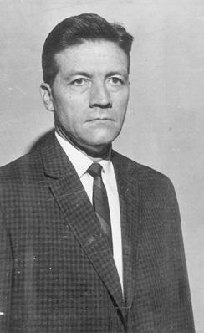
Cyklus O.O.D.A.
  John Boyd (1927-1997)
  Voják, pilot US Air Force
  Východiska (pdf):
  Všechny informace můžeme sledovat v cyklické interakci s prostředím
  Gödelova teoréma nekompletnosti: žádný logický model není kompletní a vyžaduje redefinici podle aktuálního pozorování
  Heisenbergův princip neurčitosti: schopnost přesného pozorování reality je omezená
  Druhý termodynamický zákon: entropie každého uzavřeného systému roste
  O.O.D.A Loop:
    Observe
    Orient
    Decide
    Act

Slide 48
Cyklus O.O.D.A.
  John Boyd (1927-1997)
  Observe
    Pozorovat (percepční fáze, vjemy)
  Orient
    Orientovat se (fáze analýzy a evaluace)
  Decide
    Rozhodnout se (fáze formulace strategie)
  Act
    Konat (fáze iniciace pohybu)

Slide 49
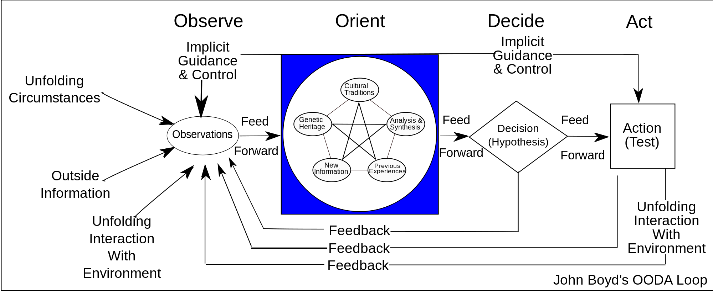
Cyklus O.O.D.A.

Slide 50
Vliv stresové reakce ve fázích O.O.D.A.
Fáze percepce
  Oslabená pozornost
  Neschopnost vnímat nebezpečí
Fáze analýzy a evaluace
  Neschopnost identifikovat nebezpečí
  Špatná interpretace stupně nebezpečí
Fáze formulace strategie
  Špatná formulace vlivem nedostatečného výcviku a zkušeností
Fáze iniciace pohybu
  Neschopnost pohybu (freeze)

Slide 51
Cyklus konfliktu
Fáze: pre-konflikt konflikt post-konflikt

Slide 52
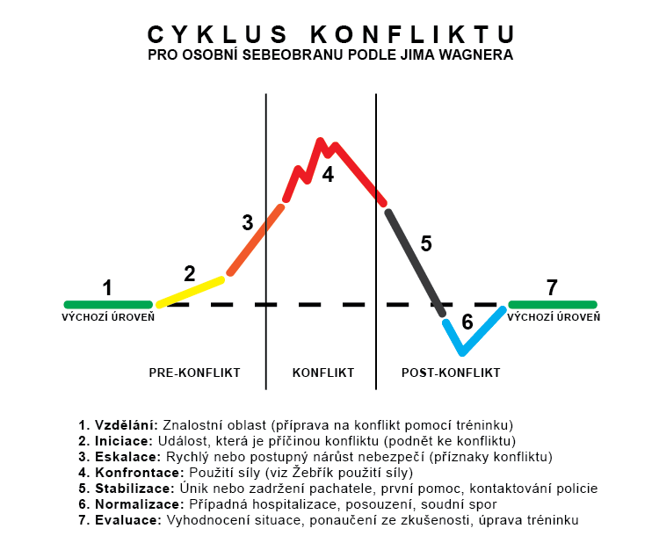

Slide 53
Cyklus konfliktu
Prekonflikt (příklad)
  Vzdělání – znalostní doména (příprava pro konflikt)
  Iniciace – podnět, který je příčinou konfliktu
  Eskalace – zvyšování nebezpečí
Konflikt
  Konfrontace - použití síly (tzv. žebřík použití síly)
Postkonflikt
  Stabilizace – únik/zadržení útočníka/první pomoc/kontakt s policií
  Normalizace – hospitalizace, kontemplace, trestní řízení
  Evaluace – poučení se ze zkušeností, pokrok v tréninku

Slide 54
Prekonflikt
Preventivní jednání
  Být psychicky i tělesně připraven
  Vytvořit podmínky pro případnou obranu
    Prostor
    Čas
    Lidé
Komunikace
  Asertivní
  Přiměřená situaci
Vnímání možného nebezpečí a jeho eskalace

Slide 55
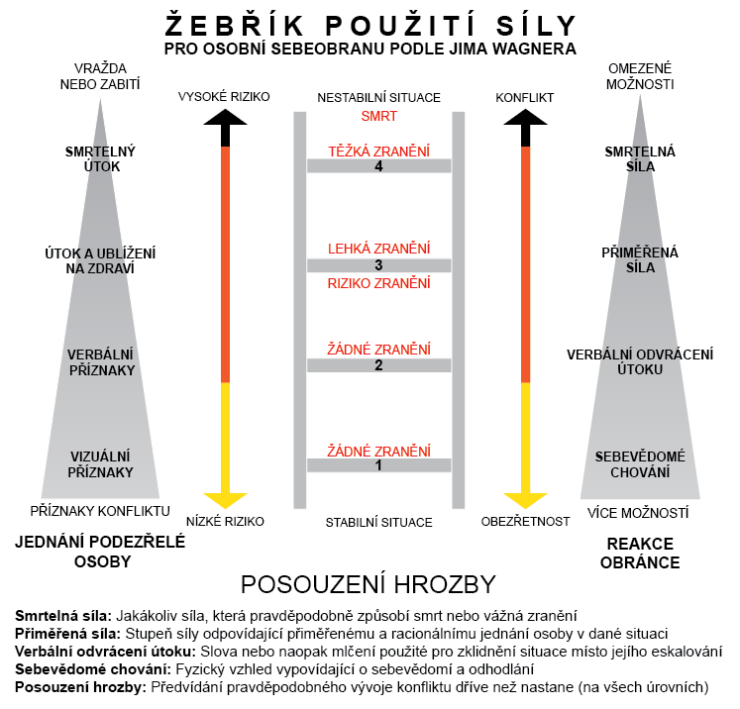

Slide 56
Postkonflikt
Stabilizace
  Co považujeme za fyzické vyřešení konfliktu?
    Únik
    Zadržení útočníka
  První pomoc (obránce i útočník)
  Kontakt s policií a/nebo dalšími institucemi a jednotlivci (učitel)
Normalizace
  Hospitalizace (nepodceňovat i malá/skrytá zranění, i vzhledem k další trestně-právní odpovědnosti)
  Kontemplace (vyrovnání se s situací, pomoc psychologa, Bílý kruh bezpečí apod.)
  Trestní řízení (výpověď, svědci, důkazný materiál (foto, video)
Evaluace – poučení se ze zkušeností, pokrok v tréninku
  Zpětná vazba pro další trénink
  Uvědomění si všech podmínek vedoucích k úspěchu/neúspěchu
  Uvědomění si možných chyb v prekonfliktní fázi: co dělat, aby se příště ve stejných podmínkách nestala konfliktní

Slide 57
(Self) management konfliktu
Obránce – útočník – potenciální útočník
Pokud stojíte tváří v tvář proti jednomu nepříteli a jste sám sebe nepřítelem, jsou nepřátele v přesile

Slide 58
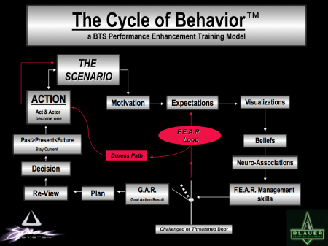

Slide 59
Scénář (i reálná situace)
Motivace (k boji/přežití)
Očekávání (co můžu?)
Vizualizace (+/-)
Víra (může se stát skutečností, ale skutečností není)
Neuro-asociace (stabilita, nebo pochybnosti)
Dovednosti řízení F.E.A.R.
  False Expectations Appearing Real
  False Evidence Appearing Real
  Failure Expected Action Required

Slide 60
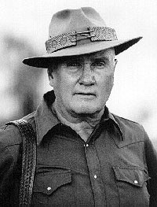
Cooprova barevná škála
Jeff Cooper (http://jeffcooperfoundation.org/news/)
  Cooper, Jeff, Principles of Personal Defense, Paladin Press, ISBN 978-0873644976
Bojové stavy – Cooprova barevná škála (color code, states of awareness)
Bílá - Nic netušící, nepřipraven. Pokud budete napadeni v bílém stavu, může vás zachránit jediná věc – neschopnost a nešikovnost útočníka. Jestliže dojde v bílém stavu ke konfrontaci s něčím opravdu zlým, vaše reakce bude silně úleková.
Žlutá - Uvolněný, ale ostražitý. Není přítomné žádné konkrétní nebezpečí, ale váš stav mysli je asi jako: „dnes je ten den, kdy by se mi mohlo přihodit, že se budu muset bránit”. Kdykoliv jste v neznámém prostředí nebo mezi lidmi, které neznáte, měli byste být ve žlutém stavu. V tomto stavu můžete být velmi dlouho.
Oranžová - Cíleně ostražitý. Něco není zcela v pořádku a upoutalo to vaší pozornost. Váš stav mysli se mění na: „možná s NÍM budu muset bojovat“ a soustřeďujete se na konkrétní cíl, který způsobil zvýšení vašeho stavu ostražitosti. Zůstat v oranžovém stavu může být trochu stresující, ale můžete v něm vydržet tak dlouhou dobu, jak potřebujete. Jestliže se prokáže, že nebezpečí nebylo skutečné, přesunete se zpět do žlutého stavu.
Červená – Boj. Červený stav je boj. Vaše mentální spoušť, kterou jste si vytvořili v oranžovém stavu, je stisknuta v okamžiku, kdy dojde k XY a vy přecházíte do boje.

Slide 61
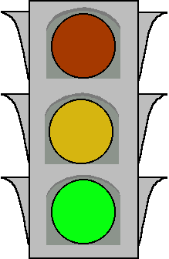
Postup řešení sebeobranné situace – princip semaforu (neplést si s Cooprovou škálou)
STOP – NEBEZPEČÍ
PŘIPRAV SE – BRAŇ SE
BĚŽ - UTEČ

Slide 62
Barevné kódy vyhodnocení rizika (Dimitri)
Zelený kód
  Na bezpečném, chráněném místě s přáteli, nebo rodinou
Žlutý kód
  Mimo domov s přáteli, ve známém prostředí, přes den
Červený kód
  Venku a sám, v neznámém prostoru, na uzavřeném místě, večer, nebo v noci

Slide 63
Podmínky tréninku
Nikdy nemůžeme uvažovat o zobecnění útočníka
  Prekonfliktní fáze – verbální faktor, nonverbální faktor
  Fáze cvičení – realistický začátek, provedení techniky, smysluplný výsledek
  Ponoření (imerse) do konfliktu
  Využití scénářů (modelové situace)
  Prostor výcviku, vybavení
  Instruktor a osoby (herci) podílející se na výcviku

Slide 64
Strategický plán
Hrozby
Trasy
Místa
Čas
Osoby
Zbraně
Produkce
Komunikace
Intoxikace
Vlastní chování a jednání

Slide 65
Vlastní chování a jednání
Pomůže mi někdo?
  Bystander efekt *
Existuje rozená oběť?
  Jakým způsobem útočník vybírá oběť?
  Existuje typické chování oběti? *
  Dá se vždy vyhnout útoku? * *
Dá se naučit nebýt obětí?

Slide 66
Posouzení hrozby
Různé druhy násilí
  fyzický útok (různé motivy)
  loupežné přepadení (hrozba nebo použití násilí)
  sexuálně motivovaný útok
  znásilnění
  šikana
  rvačka
  stalking (nebezpečné pronásledování)
  psychické obtěžování, vydírání
  domácí násilí
Brzké posouzení hrozby je předpokladem použití anticipatorní obrany, tj. obrany před tím, než nám někdo ublíží

Slide 67
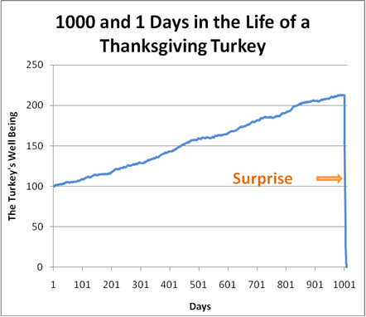
Posouzení hrozby
Nassim Nicholas Taleb (matematik, prognostik)

Slide 68
Posouzení hrozby
Zřídkavé jevy se těžko predikují:
  Ti, kteří nikdy nebyli ohrožení, těžko uvěří, že by někdy skutečně mohli být ohroženi
  Čím víc je cílová skupina ohroženější, tím víc je ostražitější
  Ostražité osoby jsou citlivé vůči známým jevům, mohou však být překvapeni
  Rutina je nepřítelem posuzování hrozby (video)

Slide 69
Potenciálně nebezpečné situace
Příklady:
  Mnoho lidí v uzavřeném prostoru
  Stres v dopravě
  Bránění vlastního území
  Antagonistické skupiny lidí
  Žárlivost
  Pracoviště
  Opuštěná místa

Slide 70
Okolnosti vedoucí k násilí
Příklady
  teritoriální jednání (včetně chování v dopravě), machistické jednání
  přetížení způsobené stresem nebo konflikty v rodině nebo na pracovišti
  nedostatek tolerance vůči ostatním (např. etnická nebo náboženská intolerance)
  chybný úsudek ostatních, předsudky, rasismus
  zklamání z očekávání (také v partnerském vztahu)
  pocit méněcennosti, nespokojenost
  vysoce agresivní potenciál, např. každodenní iritací, frustrací, závistí, vztekem a potřebě ventilovat emoce (funkce záklopky)
  vzrůstající sklon k násilí díky sledováním pořadů (TV, video) s násilným obsahem
  vytvoření vlastních limitů (např. anti-autoritativní výchova)
  zkreslené vnímání díky zneužití drog a alkoholu
  řeč těla, která zvyšuje agresivitu (nonverbální komunikace), např. široký postoj, založené paže, ruce v bok
  zraněná pýcha a pocit přezírání (urážky, potupa)

Slide 71
Psychologické principy sebeobrany
Ostražitost
Rozhodnost
Agresivita/aktivita
Rychlost
Rozvážnost
Nemilosrdnost
Překvapení

Slide 72
Taktické zásady ve známém bezpečném prostředí (domov)
Funkční světla u vchodů.
Světla se senzorem pohybu před i za domem.
Pokud nikdo není doma,. Používat časovač pro zapnutí rádia a světel.
Kvalitní a bezpečné zámky ve dveřích a oknech.
Instalovaný domovní alarm.
Pokud se stěhujete do nového domu/bytu, vždy vyměnit všechny zámky.
V telefonním záznamníku nepoužívat odkazy na to, kdy/dokdy nebudete doma.
Vždy si ověřte, kdo stojí přede dveřmi před tím, než je otevřete.
Pokud se jedná o zaměstnance elektráren, vodáren, atd. žádejte o zaměstnanecký průkaz (případně si návštěvu ověřte na veřejném telefonním čísle).
Nepouštějte dovnitř cizí lidi.
Měli byste znát sousedy a také to, jestli se na ně můžete v případě nouze obrátit.
Neschovávejte si náhradní klíče na lehce dostupném místě (pod rohožkou).
Nikdy nesdělujte osobní informace (věk, adresa, celé jméno, s kým žijete, atd.) do telefonu, emailu, sociálních sítí.
Zajistěte si v domě únikovou cestu, anebo bezpečnou místnost, kde budete moci přečkat v případě nouze.
Při budování zahrady myslete na to, aby se v ní nedalo schovat.
Schovejte si na vhodném místě bezpečnostní mobil, abyste mohli zavolat policii.

Slide 73
Taktické zásady v neznámém bezpečném prostředí (na ulici)
Vyhýbejte se neznámým skupinkám lidí.
Pokud vás někdo sleduje, nechoďte domů, ale na veřejné místo (nejlépe policejní stanici).
Pohybujte se zpříma, sebevědomě, abyste nebudili dojem lehké oběti.
Nikdy nestopujte.
Za tmy, nebo v nebezpečném prostředí nepoužívejte bankomat.
U cesty se pohybujte v protisměru, abyste viděli, kdo kolem vás projíždí.
Řekněte doma kam jdete, s kým a kdy se pravděpodobně vrátíte.
Nepřetěžujte se mnohými taškami, vaky a jinou batožinou. Ruky musí zůstat volné.
Nikdy nenoste sluchátka.
Za chůze, nebo když stojíte (na ulici, na zastávce), nečtěte.
Tašku, kabelku, atd. noste tak, aby vám nevypadla z ruky, nebylo možné ji vytrhnout.
Pokud se vás neznámý člověk něco ptá, zůstaňte v bezpečné vzdálenosti. Používejte skrytý střeh.
Používejte oblečení (obuv) ve kterých se můžete pohybovat.

Slide 74
Taktické zásady v neznámém bezpečném prostředí (v autě)
Klíčky mějte připravené, když se blížíte k autu.
Rozhlédněte se kolem vašeho auta. Pokud jsou tam podezřelé osoby, raději počkejte, až odejdou.
Před nastoupením zkontrolujte automobil zvenku (zda není poškozený) i zevnitř (zadní sedadla)
Nezastavuje stopařům.
Dveře zamykejte a zavírejte okna.
Udržujte automobil v dobrém technickém stavu.
Parkujte na bezpečných a osvětlených parkovištích.
Na volné sedadlo nepokládejte cennosti. Noste je u sebe, nebo pod sedadlem.

Slide 75
Taktické zásady v neznámém bezpečném prostředí (v dopravním prostředku)
Konverzujte obezřetně. Nikomu neříkejte, kam jedete.
Buďte ostražití u nastupování i vystupování.
Pokud kupujete jízdenku, připravte si přesný obnos.
Pokud je to možné, sedejte si blízko řidiče, nebo u východu.

Slide 76
20 příkázání k neozbrojeného boje
Richard Dimitri
Vždy buď ostražitý
Žádné limity nejsou
Nikdy nepředpokládej. Předpoklady jsou matkou všech selhání
Nejdřív poraž nepřítelovu mysl, jeho tělo bude porážku následovat
Nikdy nezkoušej. Zkoušení obsahuje možnost selhání
Dělej věci jednoduše, přímo a efektivně
Přežij za každou cenu – neutralizuj nepřítele všemi prostředky, aby tě nezabil
Čím více potu ve výcviku, tím méně krvi v boji (U.S. NAVY SEALS)
Prohraješ jenom tehdy, pokud skončíš, nebo zemřeš. Neskonči a nezemřeš
Nejsou zde pravidla
Nejlepší obrana je silný útok
Nejlepší útok je silná obrana
Pokud to nejde, změň to
Nauč se zákony svého města
Začni, dělej, ukonči a zmiz
Získej převahu rychlostí
Nedělej nic neužitečné (Musashi)
Drž svoje ego pod kontrolou
Nikdy nenechávej emoce kontrolovat tvoji intuici
Nauč se soucitu a odpouštění

Slide 77
Paretův princip v sebeobraně
Vilfredo Frederico Alfredo Pareto: ekonomické optimum:
80 % důsledků pramení z 20 % příčin
Z pohledu útoků:
  80 % útoků pramení z 20 % technik útoků (nejčastější útoky?)
Z pohledu výcviku sebeobrany:
  80 % úspěšné sebeobrany pramení z 20 % složek sebeobrany (co rozhoduje o sebeobraně
Z pohledu fází cyklu konfliktu
Z pohledu technik sebeobrany
Z pohledu faktorů střetnutí
Z pohledu fází obrany

Slide 78
Základní faktory střetnutí
Psychologický
Technický
Taktický
Kondiční
Vedlejší faktory (příklady):
  Oblečení
  obutí
  klimatické podmínky
  prostorové podmínky
  profil terénu
  použité zbraně
  divácká kulisa
  osobnost protivníka

Slide 79
Útoky
Obrana po selhání střelné zbraně
Profesní obrana
KO
KO
KO
Sucker punch

Slide 80
Načasování obrany
Obrana útokem (před útokem)
  Preventivní útok
  Preemptivní útok
Obrana protiútokem (během útoku)
Obrana následným útokem (obrana po útoku)
Všimněme si soulad s tradiční strategii v bojových uměních
Právní a etické aspekty načasování obrany

Slide 81
Obrana útokem (anticipatorní obrana)
Používá se také v mezinárodním právu
  Ochrana státu
  Boj proti terorizmu (dokument)
V osobní sebeobraně může nastat konflikt s legalitou
Preventivní útok (obrana)
  Předpokládáme, že hrozí nebezpečí
  Cílem je znemožnit potenciální útok
  Útok potenciálně hrozí
  Příklady?
Preemptivní útok (obrana)
  Nebezpečí skutečně hrozí
  Cílem je znemožnit plánovaný útok
  Útok skutečně hrozí
  Příklady?

Slide 82
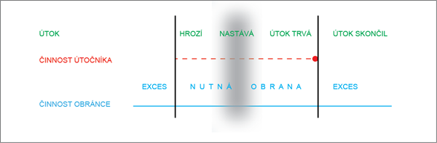
Časová osa činností v sebeobraně

Slide 83
Fáze obrany
Navázání kontaktu
  Vytvoření kontrolované situace vstoupením do útoku (spear, shield, pensador, …)
Eliminace útoku a útočníka
Kontrola
  Únik
  Fyzická kontrola

Slide 84
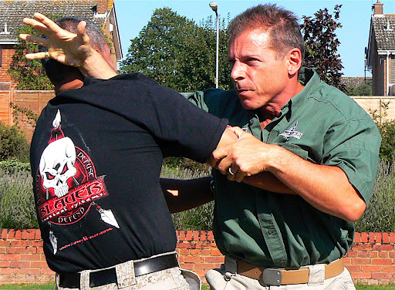
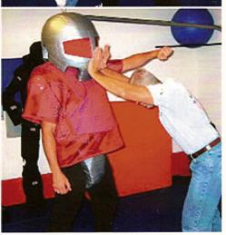
Navázání kontaktu
Lee Morrison: Defining the default position
S.P.E.A.R. flinch (Tony Blauer)
Cow-catcher (Lee Aldridge)

Slide 85
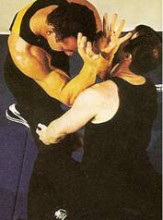
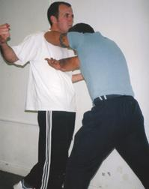
Navázání kontaktu
Lee Morrison: Defining the default position
Dynamic Combat: The shield (Richard Ryan)
Dermot O’Neil

Slide 86
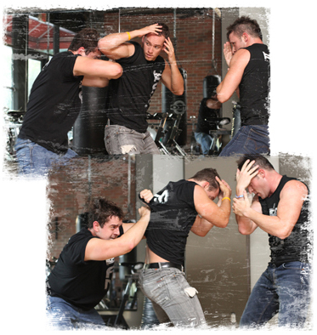
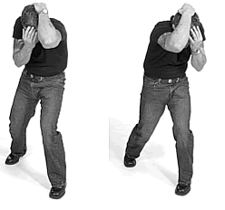
Navázání kontaktu
Lee Morrison: Defining the default position
Crazy Monkey (Rodney King)
Keysi Fighting Method: pensador

Slide 87
Navázání kontaktu
Ve vstoupení do soupeře využíváme přirozené pohybové reakce
  Natažené ruce – odtlačování
  Pokrčené paže – ochrana
Podmínky
  Ochrana těla, zejména vitálních oblastí
  Možnost plynulého přechodu do útoku (obrana je útokem)
  Ochrana proti různým útokům (údery, úchopy; z různých úhlů; různé síly)
  Možnost použití v různých polohách a za různých podmínek

Slide 88
Technické prostředky v sebeobraně
Jaké techniky potřebujeme v sebeobraně?
Richard Dimitri rozlišuje
  Nástroje (tool)
    Úder, kop, zámek … tedy jakýkoliv spontánně provedený pohyb odpovídající situaci podle taktického záměru s maximlální účinností
  Techniky (technique)
    Konkrétní, komplexní, specifické odpovědi (obvyklé v tradičních systémech) na specifický útok

Slide 89
Technické prostředky v sebeobraně
Beze zbraně
Se zbraní
Rozdělení technických prostředků je pouze teoretické, v sebeobraně používáme ty prostředky, které jsou vzhledem k situaci nejefektivnější

Slide 90
Techniky beze zbraně
střehy (polohy připravenosti k boji)
změny střehů (přechody mezi polohami připravenosti k boji)
přemístění (suny, kroky, chůze, běh)
úhyby (manévrování tělem)
kryty (bloky proti útočným technikám)
údery (útočné techniky pažemi)
kopy (útočné techniky nohama)
páky (uvedení kloubních spojení do nefyziologických poloh)
úchopy (útok sevřením ruky za části těla nebo oděvu)
objetí (navázání kontaktu sevřením paže nebo paží kolem těla nebo jeho částí)
držení (blokování protivníka tak, že nemůže změnit polohu)
hody (vychýlení s následným pádem protivníka na zem)
pády (pádová technika)
strhy (vychýlení a hod protivníka na zem pomocí vlastního pádu)
podmety (narušení protivníkovi stability podražením nohou s následným pádem)
tlaky (použití částí těla k působení silou na citlivá místa těla protivníka)
kousání (použití stisku zubů ke způsobení bolesti nebo zranění)
trhání (trhání měkkých tkání)
aj.

Slide 91
Techniky se zbraněmi
Úpolové – použití zbraně v přímém kontaktu
  připravené (teleskopický obušek, hůl, nůž, boxer, paralyzér aj.)
  improvizované (klíče, tužka, hřeben, rtěnka, láhev, sklenice, židle aj.)
Neúpolové – použití zbraně bezkontaktně na větší vzdálenost
  nesmrtící (slzný sprej, tekutá střela, taser aj.)
  smrtící (krátká střelná zbraň, dlouhá střelná zbraň)

Slide 92
Střeh
účelnost (střeh vyhovuje potřebám situace – viz skrytý, obranný, bojový střeh)
stabilita (střeh je stabilní, hmotnost těla je rovnoměrně rozložena, kolena uvolněně pokrčená)
pohyblivost (střeh umožňuje rychlé změny poloh a přemístění do všech stran)

Slide 93
Střeh
funkčnost (střeh je plně funkční pro navazující obranné i útočné akce)
přirozenost (střeh je pro obránce snadno vykonatelný a přirozený, musí být přizpůsoben jeho individuálním možnostem)
faktor psychologický (střeh dodává obránci jistotu, pocit stability a bezpečí; na útočníka střeh musí působit podle účelu, za kterým ho obránce zvolit – obranný pro deeskalaci násilí, bojový pro zastrašení apod.)

Slide 94
Střeh
Neutrální, přirozený
  Není střehem fyzickým, pouze psychologickým.
Obranný (pasivní)
  Vychází z přirozených obranných reakcí, jádro pohybu je fylogeneticky dané
    Ruce natažené před sebou (odtlačování nebezpečí)
    Ruce u sebe, chrání hlavu, krk a hruď
Bojový
  Umožňuje bezprostřední aktivní bojovou odpověď, odpovídá sofistikovaným střehům v jednotlivých úpolových systémech
Skrytý
  Využívá střech skrytý za indiferentními gesty

Slide 95
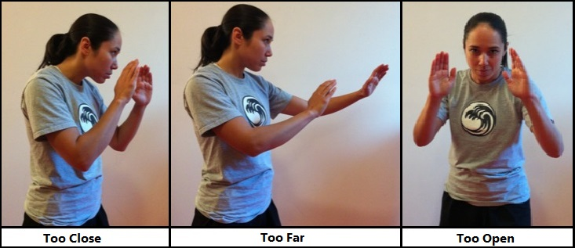

Slide 96
Střeh
Podle funkce
  skrytý střeh
  obranný střeh
  bojový střeh
Podle polohy
  střeh v postoji
  střeh v kleku
  střeh v sedu
  střeh v lehu

Slide 97
Střeh
Podle laterality
  pravý střeh
  levý střeh
Podle úrovně
  vysoký
  střední
  nízký
G. Thompson: The Fence

Slide 98
Vzdálenost v sebeobraně
dlouhá vzdálenost
střední vzdálenost
krátká vzdálenost
kontaktní vzdálenost

Slide 99
Vzdálenost v sebeobraně
Doskoková vzdálenost
  Se zbraní
Vzdálenost kopů
  Je možné použít kopy, ale ne údery
Úderová vzdálenost
  Vzdálenost pro dasažení údery (tzv. boxerská vzdálenost)
Úchopová vzdálenost
  Vzdálenost pro úchopy, umožňuje použít krátké údery a kopy
Zápasová (grapplingová) vzdálenost
  Objetí, boj na zemi

Slide 100
Výhody a nevýhody krátkých vzdáleností
+
  Možnost cítit pohyb soupeře (taktilní percepce)
  Velká pravděpodobnost, že soupeř neumí bojovat v krátké vzdálenosti
  Kontrola nad soupeřovými končetinami
  Vitální zóny soupeře jsou lehce dosažitelné
  Využití těla soupeře jako štítu u útoku více útočníků
  Možná kontrola a odzbrojení útočníka
-
  To samé jako výhody – útočník to může také využít
  Nebezpečí použití skryté zbraně

Slide 101
Kopy v sebeobraně
+
  Dlouhá vzdálenost
  Velká síla
  Nízké kopy je těžké blokovat (jsou neočekávané a mimo zorné pole)
  Umožňují zastavit udírajícího útočníka
-
  Delší čas provedení
  Přípravný pohyb může být odhalen
  Prostředí a oděv nemusí umožňovat použití kopů
  Ztráta rovnováhy (stoj na jedné noze)

Slide 102
Údery v sebeobraně
+
Bezpočet možných kombinací a úhlů útoku
Plynulost pohybu
Zvyšují práh bolesti
Zvyšují vnímání vzdálenosti
Zvyšují možnost úhybu a úniku
Umožňují rozvoj strategie
-
Svádějí k útokům na hlavu
Možnost zranění klubů
Neumožňují zasahovat pod pás
Stěží použitelné v boji na zemi, nebo v klinči

Slide 103
Typické reakce po úderu
(Richard Dimitri)
Vytvoření vzdálenosti (umožňuje získat čas a prostor pro obranu)
Klinč (umožňuje získat pocit kontroly)
Protiúder (instinktivní úder)
Otřes, nebo bezvědomí
Nic („To je vše co umíš?“)

Slide 104
Právní aspekty sebeobrany
nutná obrana
krajní nouze
oprávněné použití zbraně

Slide 105
Právní aspekty sebeobrany
§ 28
Krajní nouze
(1) Čin jinak trestný, kterým někdo odvrací nebezpečí přímo hrozící zájmu chráněnému trestním zákonem, není trestným činem.
(2) Nejde o krajní nouzi, jestliže bylo možno toto nebezpečí za daných okolností odvrátit jinak anebo způsobený následek je zřejmě stejně závažný nebo ještě závažnější než ten, který hrozil, anebo byl ten, komu nebezpečí hrozilo, povinen je snášet.
§ 29
Nutná obrana
(1) Čin jinak trestný, kterým někdo odvrací přímo hrozící nebo trvající útok na zájem chráněný trestním zákonem, není trestným činem.
(2) Nejde o nutnou obranu, byla-li obrana zcela zjevně nepřiměřená způsobu útoku.
§ 32
Oprávněné použití zbraně
Trestný čin nespáchá, kdo použije zbraně v mezích stanovených jiným právním předpisem.

Slide 106
Právní aspekty sebeobrany
Podmínky pro jednání v nutné obraně
  Někdo (tedy kdokoliv) odvrací útok člověka.
  Jedná se o útok na zájem chráněný trestním zákonem.
  Útok přímo hrozí nebo trvá.
  Obrana není zcela zjevně nepřiměřená způsobu útoku.
  útok můžeme odvracet holýma rukama, použitím předmětu, anebo také zvířete
  obrana proti útočníkovi může směřovat přímo nebo nepřímo (např. odvrácení útoku zničením nástroje, jehož útočník k útoku použil)
  obrana musí směřovat proti útočníkovi
  je-li však útočníků více, může obrana směřovat proti kterémukoliv z nich, nikoliv jen proti hlavnímu útočníkovi
  každý je oprávněn odvrátit útok, i když sám útokem dotčen není, neboť k nutné obraně je oprávněn kdokoliv; nutnou obranou lze tedy hájit nejen zájmy vlastní, ale i zájmy jiného (tzv. pomoc v nutné obraně)

Slide 107
Nutná obrana

Slide 108
Výcvik sebeobrany
Jak dlouho trvá naučit se sebeobranu?

Slide 109
Příprava bojovníka
Cíle přípravy:
  Připravit mentálně i fyzicky bojovníka pro boj
  Udržet bojovníka mentálně i fyzicky fit v boji
  Zachovat bojovníka mentálně i fyzicky fit po boji

Slide 110
Fáze výcviku (Miller)
Dlouho před možným útokem
  Poznatky o legitimitě boje, morálka, sociální normy, …
Před útokem
  Prevence, chování, znalost prostředí (vnějšího i vnitřního), komunikace, …
Operativní podmiňování
  Technická a kondiční příprava, odpovědi na fyzický útok
Prolomení ledu
  Psychologická příprava, zlatý okamžik, killer instinct, predator thinking
Boj
  Sparring, cvičný boj, modelové situace
Po boji
  První pomoc, odpovědnost (právní, morální, …), emoce, …

Slide 111
Psychologická příprava
Přístupy:
Nepřímý (implicitní)
  Vždy se u nácviku technik, modelů, atd. implicitně připravujeme i psychicky
  Psychická příprava je vedlejším (a žádoucím) efektem drilování
Přímý (explicitní)
  Psychologická příprava je záměrná (intencionální)
  Stanovuje cíle psychologické přípravy
  Využívá přímé metody psychologické přípravy
  Vyhodnocuje výsledky psychologické přípravy

Slide 112
Implicitní psychologická příprava
Benefity fyzického cvičení pro psychologickou přípravu:
  Zvýšené sebevědomí/důvěra v sebe sama
  Zvýšená psychická odolnost vůči stresu
  Zvýšená tolerance vůči bolesti
  Menší nebezpečí vzniku zranění (i subjektivně vnímané)
  Stabilnější/pozitivnější nálada

Slide 113
Bojová připravenost
Excitace
  Bojová excitace je fyzický a psychický stav spojený se stresovou reakcí (FxFxF):
    Fight (boj)
    Flight (únik)
    Freeze (znehybnění, zamrznutí)
Excitace
  Primární (před akcí, její očekávání, v prekonfliktu)
  Sekundární; je to v akci výsledek:
    Pocitu nedostatečné připravenosti
    Obavy z nebezpečí
    Strachu ze selhání
    Strachu, ze zklamání druhých (kolegů, blízké osoby, přihlížejících…)

Slide 114
Bojová připravenost
Lineární teorie (Drive theory)
  Připravenost a výkon vzrůstá lineárně s vzrůstajícím vzrušením
Teorie otočeného U (Yerkes-Dodsnův zákon)
  Připravenost a výkon je největší při optimálním vzrušení. Extrémně nízké a extrémně vysoká úroveň vzrušení snižuje připravenost a výkon.

Slide 115
Motorický výkon a srdeční frekvence
Srdeční frekvence je nepřímým způsobem měření vzrušení (míry stresu):
115 zhoršení jemné motoriky
  Manipulace se zbraní
  Přesné pohyby prstů a rukou
145 zhoršení komplexní motoriky
  Složitější úpolové techniky (vyžadující koordinaci více pohybů)
175 selhávání analýzy vjemů
  Selektivní slepota a hluchota
  Selhávání kognitivních procesů
  Fatální zvýšení reakčního času
  Hypervigilance, hyperexcitace

Slide 116
Optimalizace výkonu v sebeobraně
Flow (M. Czikszentmihaly) – duševní stav ponoření do činnosti, plné koncentrace a úspěchu
  Sloučení myšlenek s akcí
    Myšlení a činnost ve stejném okamžiku
    Pocit spojení sebe sama s úkolem
  Soustředěná pozornost
    Vnímání pouze těch vjemů, které jsou potřebné k řešení úkolu
    Podvědomí obsahuje pouze relevantní myšlenky
  Pocit plné kontroly
    Pocit plynulé kontroly nad sebou i okolím
    Plná sebedůvěra (ne však pocit nesmrtelnosti)
  Pocit jasných požadavků
    Rozhodování je lehké
    Rozhodnutí jsou jasné, koherentní, neodporují si
  Spokojenost s sebou samým

Slide 117
Optimalizace výkonu v sebeobraně
O-ZONE
  Optimal Zone of Natural Excelence
Míra bojové připravenosti je individuální a závisí od mnoha proměnných
  Některé nelze ovlivnit (vrozené)
  Některé lze ovlivnit správným tréninkem

Slide 118
Situace vyžadující zvýšenou aktivaci
Některé situace vyžadují zvýšenou aktivaci, aby bylo dosaženo optimálního výkonu
  Probuzení z hlubokého spánku
  Únava z dlouhé akce
  Znudění z dlouhé akce
  Každodenní rutina, když se nic neděje
  Nepředpokládaný zvrat průběhu akce

Slide 119
Aktivační metody
Rozcvička, tělesná cvičení
Selektivní asociace (ovlivnění druhými osobami)
Startovací slova (síla, akce, jedeš, …)
Startovací představy
  Představy optimální odpovědi
  Představy optimální připravenosti
Soustředění
Emocionální transformace (např. hněvu)
Hudba

Slide 120
Stres / emoční vypětí
Stres
  je nespecifická reakce organismu na zátěžové vlivy
Stresory
  Jsou situace, které spouštějí fyzické a emoční reakce
Stresové reakce
  Jsou fyzické a emoční reakce na tyto (stresory) situace

Slide 121
Stresové situace
Znaky:
  Rychlý průběh událostí
  Chaotický, nepředvídatelný průběh událostí (nelineární dynamika)
  Události, které jsou od jistého okamžiku nevratné
  Události, ve kterých lze lehko mnoho ztratit (zdraví, život)

Slide 122
Poplachová reakce
Walter g. Cannon (1871-1945)
  Fight
    Aktivace organizmu - boj
  Flight
    Aktivace organizmu – únik, útěk
  Freeze
    Deaktivace organizmu - ustrnutí

Slide 123
Principy odvrácení verbálního útoku
(Haden Elgin)
Rozpoznat, že je veden útok
Rozpoznat o jaký druh útoku se jedná
Znát, jaké prostředky použít v obraně
Vědět, jak obranu použít

Slide 124
Principy obrany
(Richard Dimitri)
Ekonomika pohybu
  dostatek energie je klíčový pro přežití
Neukazovat soupeři pohybový záměr
  Postoj, pohled, přípravné pohyby, atd. nesmějí prozradit, jakou techniku hodláme použít
Vytvoření příležitosti pro úder a obranu
  V různých situacích, v různých scénářích
Primární cíle
  Podle vážnosti situace, vitální zóny
Taktilní senzitivita
  Cítit a využít soupeřův kontakt

Slide 125
Vybrané sebeobranné systémy a osobnosti
Reality Based (Personal Protection) System – Jim Wagner
S.P.E.A.R. system – Tony Blauer
Keysi fighting method – Justo Diegues Serrano, Andy Norman
Krav maga – Imi Sde-Or
ISR Matrix – Luis Gutierrez
Suarez International – Gabe Suarez
Senshido – Richard Dimitri
Shivworks
T.C.S. Knife Concept, S.D.S. Selfdefense - Peter Weckauf
Urban Combatives – Lee Morrison
FAST Defense – Bill Kipp
Geoff Thompson
Dave Grossman (Killology Research Group, Warrior Science Group)
FISFO
BlitzDefence
Boevoe sambo
Crazy Monkey Defense - Rodney King
MCS MUSADO
Kapap - Avi Nardia
DefenceLab – Andy Norman
R.A.D. Systems - Lawrence N. Nadeau

Slide 126
Vybrané sebeobranné systémy a osobnosti
Teorie – vývoj, zakladatel…
Hlavní myšlenka systému – silné stránky
Slabé stránky systému
Specifika systému – technika, taktika, zbraně, …
Výcvikový program – typy kurzů, úrovně, instruktoři

Slide 127
Studijní materiály
Původní české práce o sebeobraně
Dostupné překlady o sebeobraně
Relevantní elektronické zdroje (zejména k systémům a osobnostem sebeobrany)
Elportál MU

